Slide 1


시스템 모듈 상세 설계 – 목차
15
01
1. 클래스 다이어그램 2. 시스템 UI
3. GoogleMap API
4. GPS 정보 받아오기
5. 초기 설정 사항
6. 화장실 검색 기능
02
03
04
App
05
06
07
1. DataBase 연동
2. Arduino 연동
08
서버 & DB
09
10
1. Arduino와 내부 통신 2. I2C 통신 알고리즘 3. 전체 회로도
IoT

Slide 2
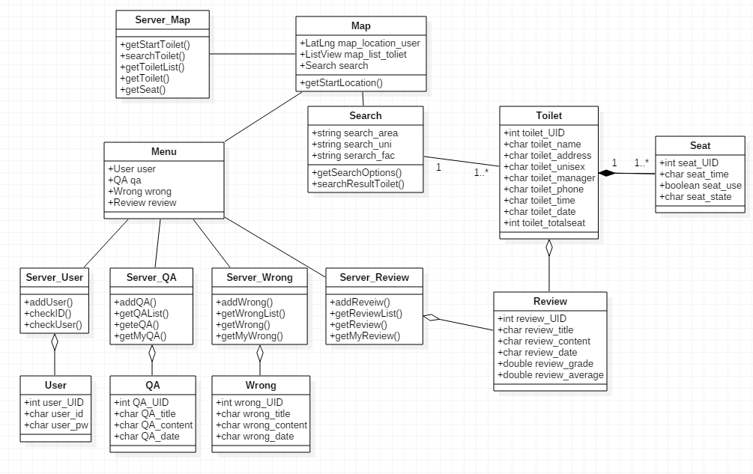
시스템 모듈 상세 설계 – App (1/14)
16
01
클래스 다이어그램
02
03
04
05
06
07
08
09
10

Slide 3
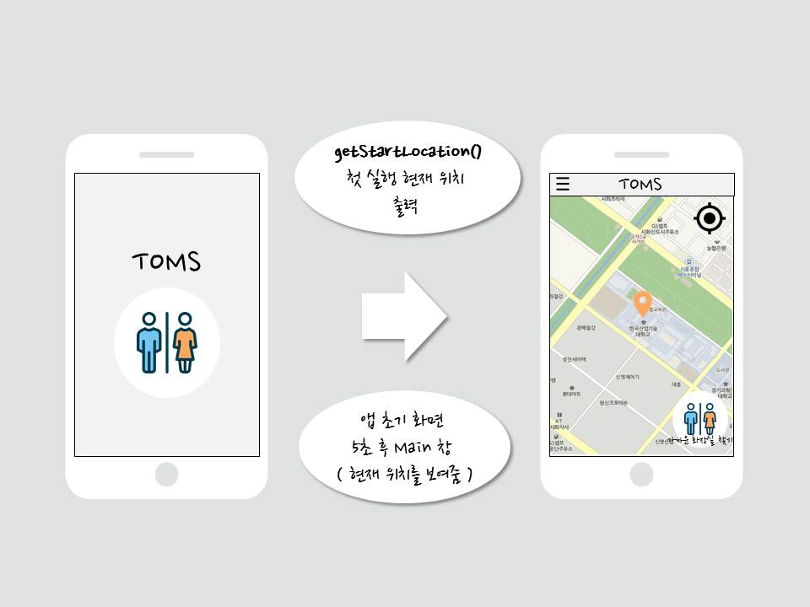
시스템 모듈 상세 설계 – App (2/14)
17
01
시스템 UI - (1/6)
02
03
04
05
06
07
08
09
10

Slide 4
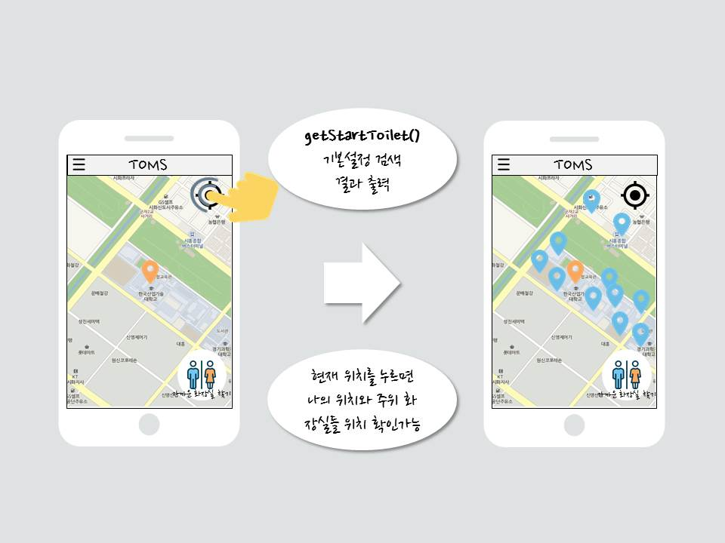
시스템 모듈 상세 설계 – App (3/14)
18
01
시스템 UI - (2/6)
02
03
04
05
06
07
08
09
10

Slide 5
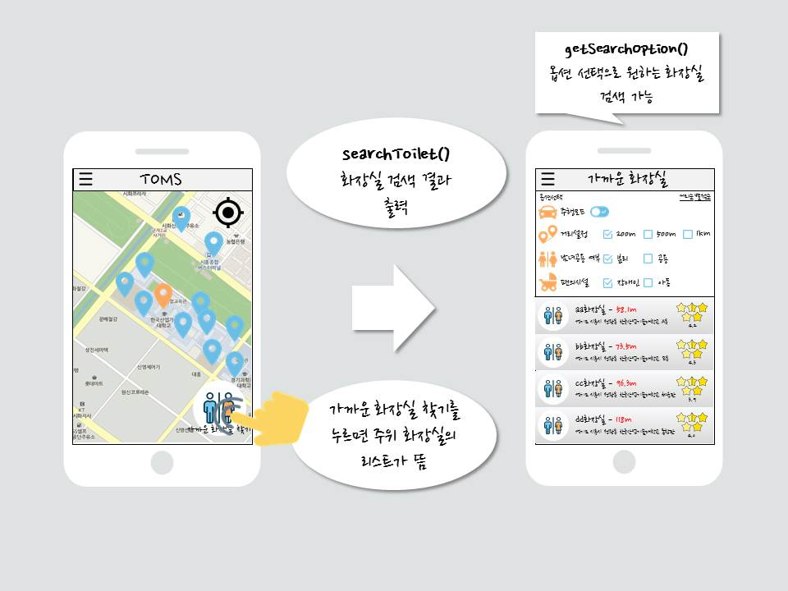
시스템 모듈 상세 설계 – App (4/14)
19
01
시스템 UI - (3/6)
02
03
04
05
06
07
08
09
10

Slide 6
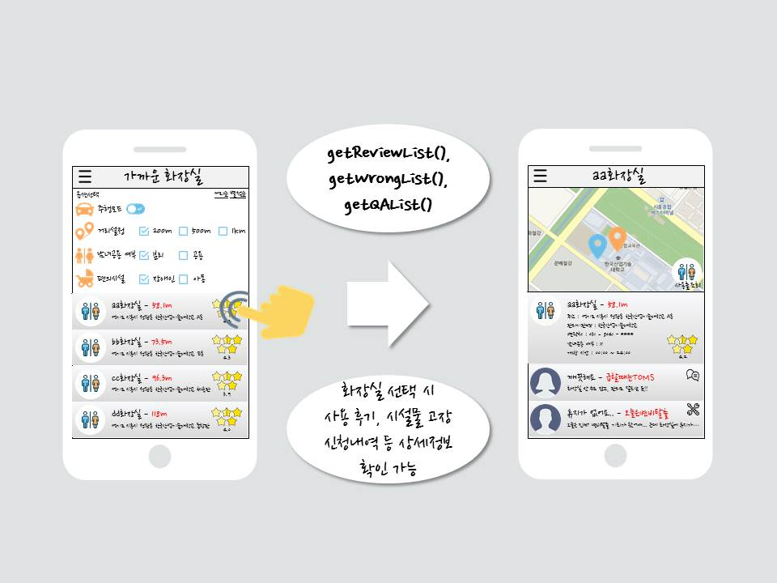
시스템 모듈 상세 설계 – App (5/14)
20
01
시스템 UI - (4/6)
02
03
04
05
06
07
08
09
10

Slide 7
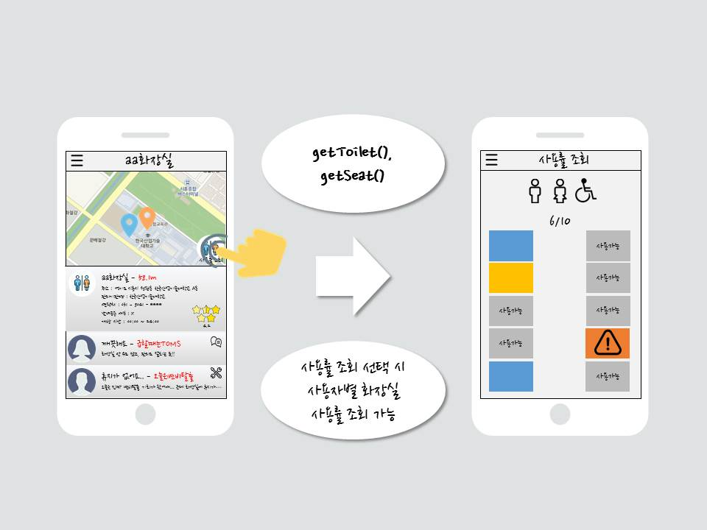
시스템 모듈 상세 설계 – App (6/14)
21
01
시스템 UI - (5/6)
02
03
04
05
06
07
08
09
10

Slide 8
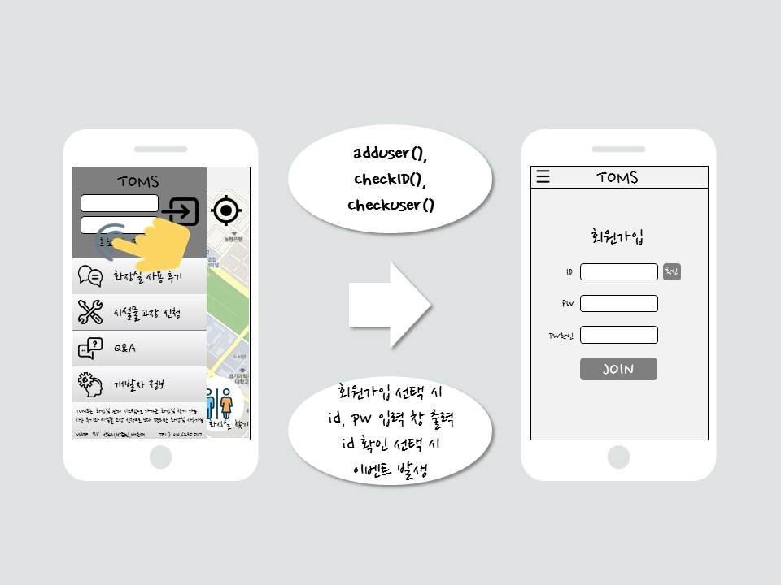
시스템 모듈 상세 설계 – App (7/14)
22
01
시스템 UI - (6/6)
02
03
04
05
06
07
08
09
10

Slide 9
시스템 모듈 상세 설계 – App (7/14)
22
01
시스템 UI (관리자용)- (1/7)
02
03
04
05
06
07
08
09
10

Slide 10
시스템 모듈 상세 설계 – App (7/14)
22
01
시스템 UI (관리자용)- (2/7)
02
03
04
05
06
07
08
09
10

Slide 11
시스템 모듈 상세 설계 – App (7/14)
22
01
시스템 UI (관리자용)- (3/7)
02
03
04
05
06
07
08
09
10

Slide 12
시스템 모듈 상세 설계 – App (7/14)
22
01
시스템 UI (관리자용)- (4/7)
02
03
04
05
06
07
08
09
10

Slide 13
시스템 모듈 상세 설계 – App (7/14)
22
01
시스템 UI (관리자용)- (5/7)
02
03
04
05
06
07
08
09
10

Slide 14
시스템 모듈 상세 설계 – App (7/14)
22
01
시스템 UI (관리자용)- (6/7)
02
03
04
05
06
07
08
09
10

Slide 15
시스템 모듈 상세 설계 – App (7/14)
22
01
시스템 UI (관리자용)- (7/7)
02
03
04
05
06
07
08
09
10

Slide 16
시스템 모듈 상세 설계 – Server (1/8)
30
01
Database 연동 - (1/4)
02
기 능
03
- 데이터베이스에 접속
- 데이터베이스에 원하는 요청에 따른 결과값 반환 및 수정
04
05
다루는 정보
06
- databaseInfo : 데이터베이스에 관련된 정보를 저장
07
08
고려사항
- 아두이노에서 데이터를 수신한 다음 수행
09
10

Slide 17
시스템 모듈 상세 설계 – Server (2/8)
31
01
Database 연동 - (2/4)
02
함 수
- 화장실 찾기
03
04
searchToilet()
형식 | LatLng searchToilet()
리턴값 | LatLng
설명 | 화장실 위치를 지도에 출력
예시 | searchToilet(toilet_UID)
getToiletList()
형식 | string getToiletList()
리턴값 | string
설명 | 가까운 화장실 목록 출력
예시 | getToiletList(toilet_UID)
05
06
07
08
getToilet()
형식 | string getToilet()
리턴값 | string
설명 | 선택한 화장실 상세정보 출력
예시 | getToilet(toilet_UID)
getSeat()
형식 | string getSeat()
리턴값 | string
설명 | 선택한 화장실 자리 상세정보 출력
예시 | getSeat(seat_UID)
09
10

Slide 18
시스템 모듈 상세 설계 – Server (3/8)
32
01
Database 연동 - (3/4)
02
함 수
- 회원가입, 로그인
03
04
CheckID()
형식 | boolean CheckID()
리턴값 | true / false
설명 | 회원가입 시 중복되는 id 확인
예시 | If(CheckID()) { … }
CheckUser()
형식 | boolean CheckUser()
리턴값 | true / false
설명 | 로그인 시 사용자 id, pw 확인
예시 | If(CheckUser()) { … }
05
06
07
08
addUser()
형식 | void addUser(String user_id, String user_pw)
리턴값 | X
설명 | 회원가입 신규 내용 추가
예시 | addUser(user_id,user_pw)
09
10

Slide 19
시스템 모듈 상세 설계 – Server (4/8)
33
01
Database 연동 - (4/4)
02
함 수
- 사용후기, 시설물 고장 신청, Q&A
03
04
getReviewList(), getWrongList(), getQAList()
형식 | string getReviewList()
리턴값 | string
설명 | 모든 후기 목록 출력
예시 | getReviewList(review_title)
getReview(), getWrong(), getQA()
형식 | string getReview()
리턴값 | String
설명 | 선택한 사용후기 내용출력
예시 | getReview(review_UID)
05
06
07
08
getMyReview(), getMyWrong(), getMyQA()
형식 | string getMyReview()
리턴값 | string
설명 | 사용자가 작성한 후기 목록 출력
예시 | getMyReview(user_UID)
addReview(), addWrong(), addQA()
형식 | void addReview(String review_)
리턴값 | X
설명 | 사용자가 작성한 후기 DB에 등록
예시 | addReview(review_)
09
10

Slide 20
시스템 모듈 상세 설계 – Server (5/8)
32
01
Database 연동 (관리자) - (1/2)
02
함 수
- 회원가입, 로그인
03
04
CheckUser()
형식 | boolean CheckUser()
리턴값 | true / false
설명 | 로그인 시 사용자 id, pw 확인
예시 | If(CheckUser()) { … }
addUser()
형식 | void addUser(String user_id, String user_pw)
리턴값 | X
설명 | 회원가입 신규 내용 추가
예시 | addUser(user_id,user_pw)
05
06
07
08
09
10

Slide 21
시스템 모듈 상세 설계 – Server (6/8)
33
01
Database 연동 (관리자) - (2/2)
02
함 수
- 사용후기, 시설물 고장 신청, Q&A
03
04
getReviewList(), getWrongList(), getQAList()
형식 | string getReviewList()
리턴값 | string
설명 | 모든 후기 목록 출력
예시 | getReviewList(review_title)
getReview(), getWrong(), getQA()
형식 | string getReview()
리턴값 | String
설명 | 선택한 사용후기 내용출력
예시 | getReview(review_UID)
05
06
07
08
getMyReview(), getMyWrong(), getMyQA()
형식 | string getMyReview()
리턴값 | string
설명 | 사용자가 작성한 후기 목록 출력
예시 | getMyReview(user_UID)
addReviewAnswer(), addWrongAnswer(), addQAAnswer()
형식 | void addReview(String review_)
리턴값 | X
설명 | 관리자가 작성한 답변 DB에 등록
예시 | addReview(review_)
09
10

Slide 22
시스템 모듈 상세 설계 – Server (7/8)
33
01
DB테이블 - (1/2)
02
DB설계
03
04
개체 명 | 속성
회원 | #회원번호, 아이디, 비밀번호
화장실 | #화장실번호, 이름, 장소, 남녀공용 여부, 관리자, 전화번호, 개방시간, 총 칸 수, 사용 가능 칸 수, 위도, 경도
칸 | #칸번호, 사용시간, 칸 사용 가능 여부, 칸 상태
리뷰 | #리뷰번호, #회원번호, 리뷰제목, 리뷰내용, 리뷰일자, 평점점수, 화장실번호
시설물 | #신청번호, #회원번호, 신청제목, 신청내용, 신청일자, 화장실번호
Q&A | #Q&A번호, #회원번호, Q&A제목, Q&A내용, Q&A일자
05
06
07
08
09
10

Slide 23
시스템 모듈 상세 설계 – Server (8/8)
33
01
DB테이블 - (2/2)
02
DB테이블
- 사용후기, 시설물 고장 신청, Q&A
03
시설물
PK PK,FK1 | 신청번호 회원번호
FK2 | 신청제목 신청내용 신청일자 화장실번호
화장실
PK | 화장실번호
 | 이름 장소 남녀공용여부 관리자 전화번호 개방시간 총칸수 사용가능칸수 위도 경도
Q&A
PK PK,FK1 | Q&A번호 회원번호
 | Q&A제목 Q&A내용 Q&A일자
04
05
06
07
08
칸
PK | 칸번호
 | 사용시간 칸사용가능여부 칸 상태
리뷰
PK PK,FK1 | 리뷰번호 회원번호
FK2 | 리뷰제목 리뷰내용 리뷰일자 평점점수 화장실번호
09
10
회원
PK | 회원번호
 | 아이디 비밀번호

